Slide 1

Week 5
Practice

Slide 2
替換式密碼
第一題

Slide 3
描述
程式一開始將 a-zA-Z 隨機打亂
產生一個替換表，將輸入的字串加密或解密
也可自訂替換表
會有不同的功能，需要將一些按鈕顯示或隱藏
在這個練習之中加密解密以及產生替換表須以 class 實作

Slide 4
Class
public String Alphabet;
public String Substitution;
public String Generate()
public bool IsValid(String crypto)
public String Encrypt(String text)
public String Decrypt(String text)
※ 僅做為參考可增減

Slide 5
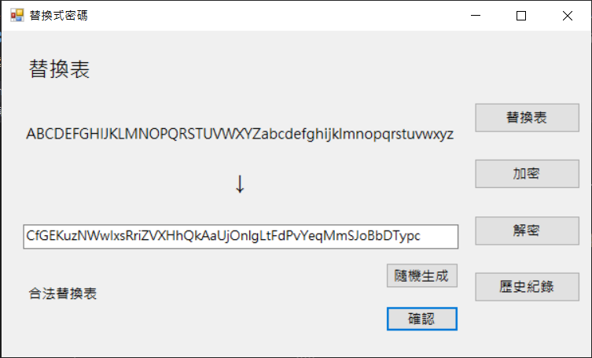
要求
程式初始為右圖，開始後須產生一個替換表
按下隨機生成後，隨機產生替換表，但並未儲存
可以自行修改 TextBox 內容
按下確認後，驗證是否有 1 對 1 對應到每個英文字母
顯示 “合法替換表” 或 "替換表不合法，請重新輸入“
如果合法，就儲存該字串

Slide 6
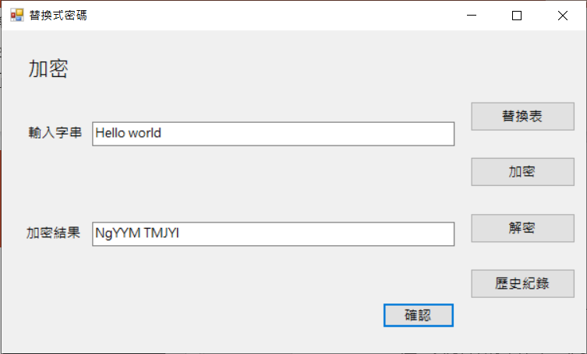
要求
按下右側加密按鈕需顯示右圖的 label 以及 textBox
在按下確認後將字串對照目前的替換表替換
加密後字串顯示到加密結果中
如果遇到空白，就保留空白。
將明文和密文記錄到歷史紀錄中

Slide 7
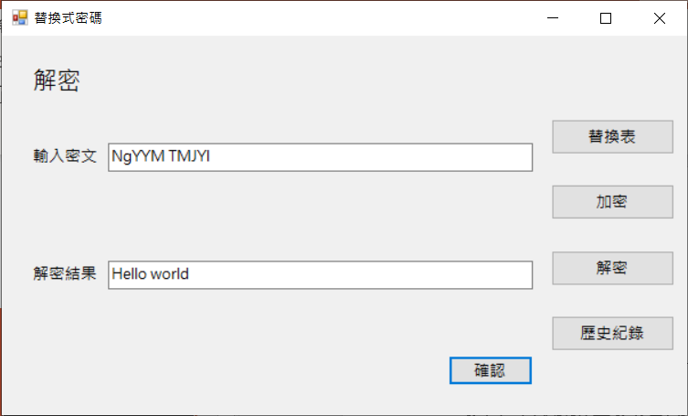
要求
按下右側解密按鈕需顯示右圖的 label 以及 textBox
在按下確認後將字串對照目前的替換表替換
解密後字串顯示到解密結果中
如果遇到空白，就保留空白。
將明文和密文記錄到歷史紀錄中

Slide 8
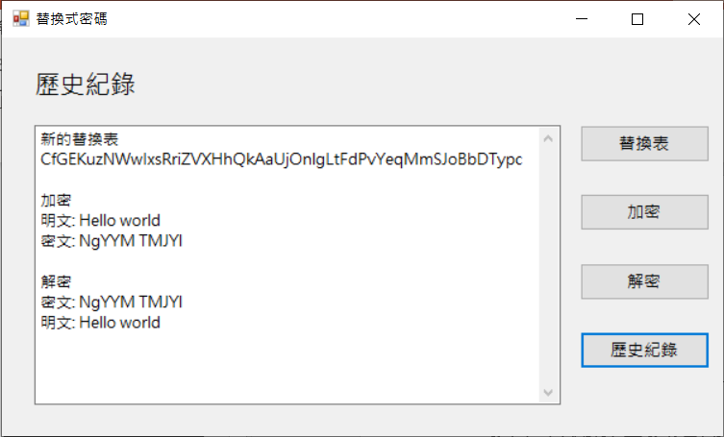
要求
按下右側歷史紀錄按鈕需顯示右圖的 label 以及 textBox
顯示剛剛每次的行動
當確認新的替換表、加密字串、解密字串，皆須增加紀錄到 textbox 中
※ 初始的替換表也須加到歷史紀錄中

Slide 9
Hint
Object.Visible = false 會在視窗中隱藏元件
String.IndexOf(char) 可以找到字元在字串中的 index
String.Equals(string) 可以判斷兩字串是否相同

Slide 10
電子雞
第二題

Slide 11
描述
使用 Windows Form 製作一個簡單的電子雞程式。
使用者用按鈕以及文字輸入框與寵物互動。
寵物的數值狀態會隨著與使用者的互動改變，進而發生不同的事件。
在這個練習之中寵物須以 class 實作，任何與寵物相關的狀態或互動需以 Attributes 和 Methods 的方式包裝。
在程式開始後才產生 class 的實例。

Slide 12
Class
public String Name;
public int Age;
public int Health;
public int Weight;
public int Satisfaction;
public int Emotion;
public bool IsDirty;
public bool IsSick;
public bool IsDead;
public void Feed(ref int money);
public void Play(ref int money);
public void Clean(ref int money)
public void GoToDoctor(ref int money)
public String Grow(ref int money)
※ 僅做為參考可增減

Slide 13
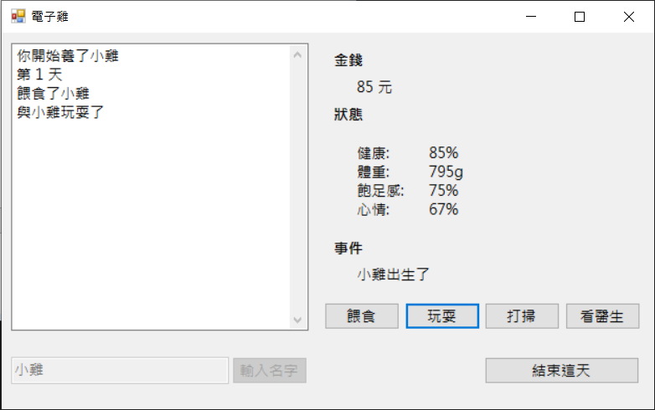
介面
使用者持有金額
飼養紀錄
寵物狀態
寵物當日的事件
與寵物互動
寵物名稱

Slide 14
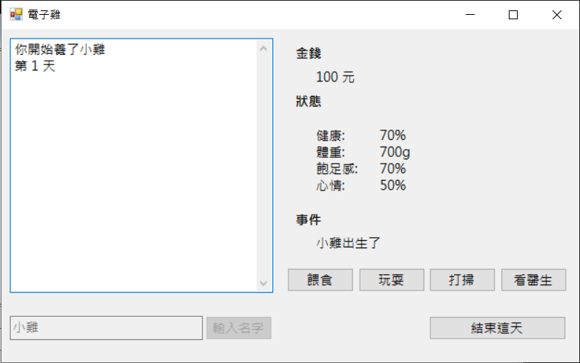
寵物狀態
在標籤的顯示只以整數顯示
- 健康: 70 % (0 ~ 100)
- 體重: 700 g (600g ~ 4000g)
- 飽足感: 70 % (0 ~ 100)
- 心情: 50 % (0 ~ 100)
初始數值

Slide 15
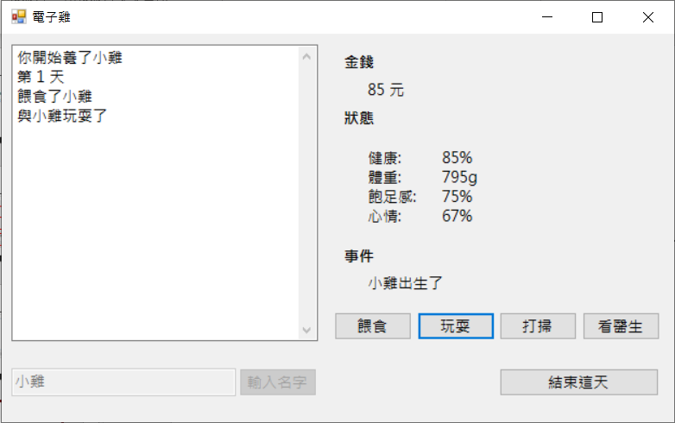
與寵物互動
- 餵食
- 每次 10 塊
- 飽足感隨機增加(0~20)
- 體重隨機增加(50~100)
- 當存在排泄物，餵食後健康減少 10
- 玩耍
- 每次 5 塊
- 健康隨機增加(0~20)
- 心情隨機增加(0~20)
- 飽足感隨機減少(0~20)
記錄到 textbox

Slide 16
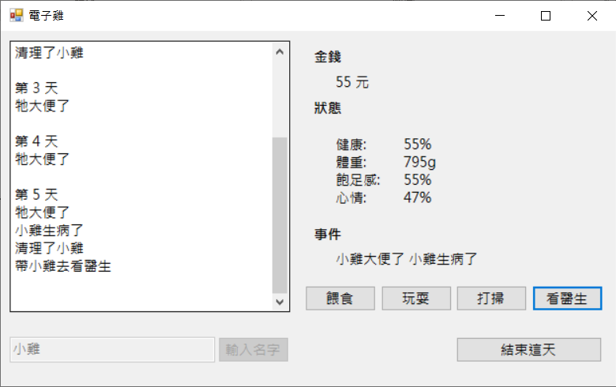
與寵物互動
- 打掃
- 每次花費 5 塊
- 清除排泄物
- 看醫生
- 每次花費20 塊
- 健康加 30
- 心情減 20
- 移除生病狀態

Slide 17
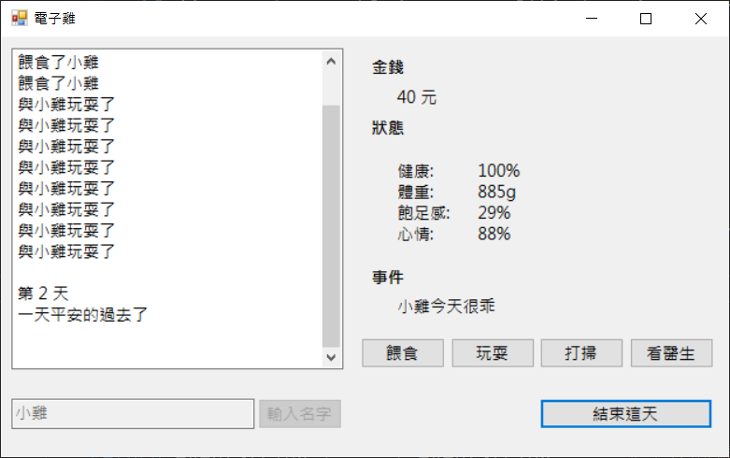
與寵物互動
- 結束這天
- 飽足感減少 20
- 飽足感歸零後每天體重減少 200
- 養 10 天後健康每天減少 10
- 計算隔天的事件
- 如果是生病的狀態體重減150，心情減 20。
- 如果是存在排泄物的狀態健康減 30 。
當沒有發生任何事件時

Slide 18
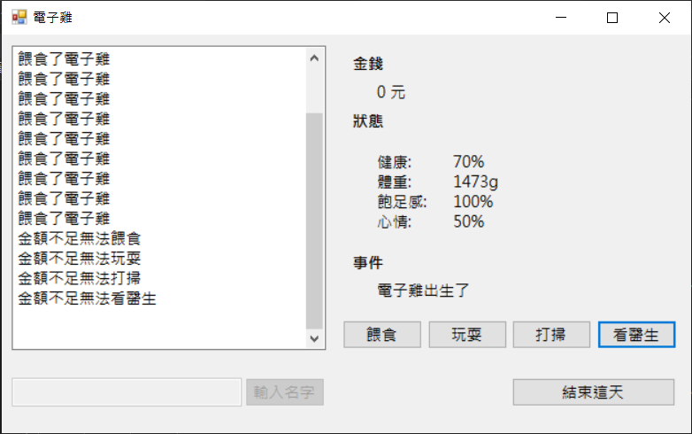
金錢
初始金錢為 100 元
當金錢為 0 時，在按下互動按鈕時請根據
按的按鈕顯示訊息。
金額不足無法餵食
金額不足無法玩耍
金額不足無法打掃
金額不足無法看醫生

Slide 19
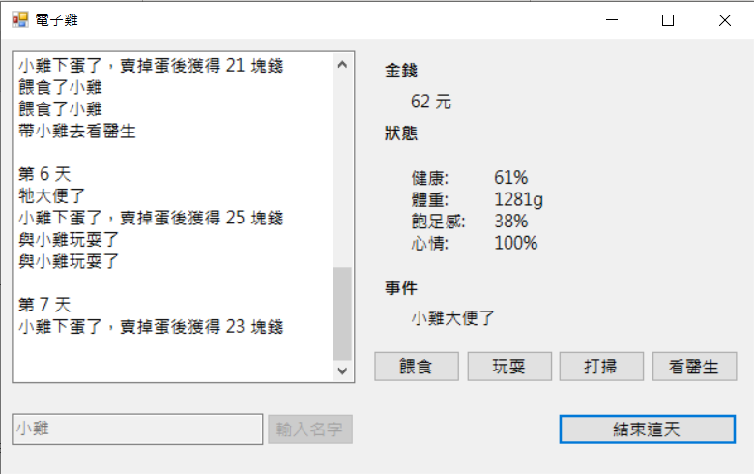
事件
- 排泄
- 當飽足感大於等於 50
- 下蛋
- 體重大於 1000
- 健康大於 60
- 下蛋後健康減少 5
- 以心情(%)為機率下蛋
- 賣出隨機獲得 15 ~ 25 塊錢
事件只會提示排泄物未清，以及生病狀態，以及死亡

Slide 20
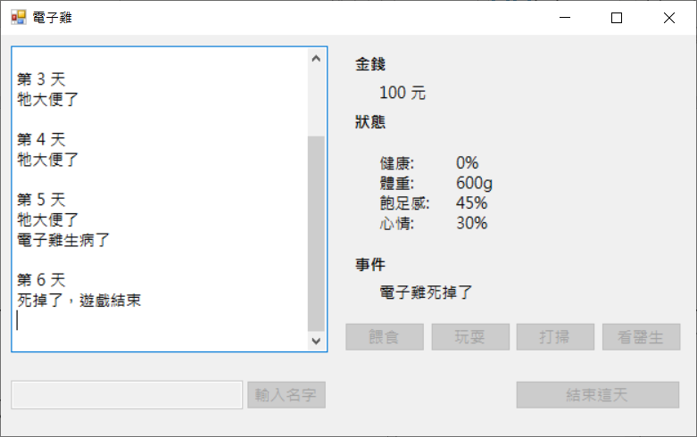
事件
- 生病
- 健康少等於 50
- 心情少於等於 50
- 以(100 - 健康)(%)機率產生生病狀態
- 死亡
- 健康小於 10
- 體重小於 1000g
- 以(100 - 心情)(%)機率死亡
最後只顯示死掉了，並禁用所有按鈕

Slide 21
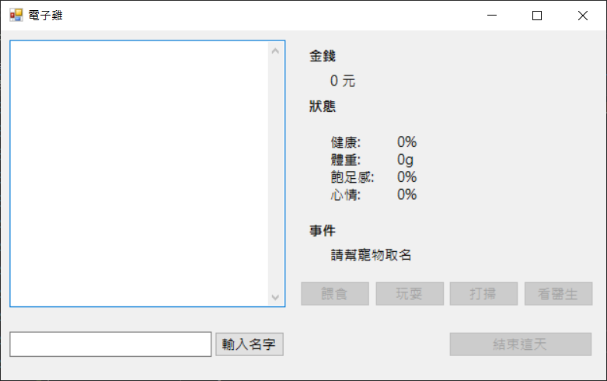
程式流程
程式一開始禁用所有互動按鈕
金錢為 0
所有寵物狀態為 0
事件提示請幫寵物取名
輸入名稱後生成寵物
如果 textbox 為空，預設名稱為”電子雞”

Slide 22
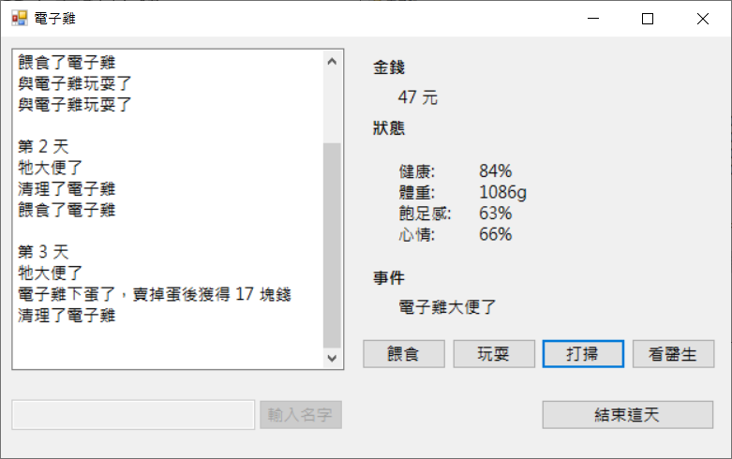
程式流程
按下按鈕與寵物互動
並記錄在 textbox 中
每次互動都須更新右側的 Label

Slide 23
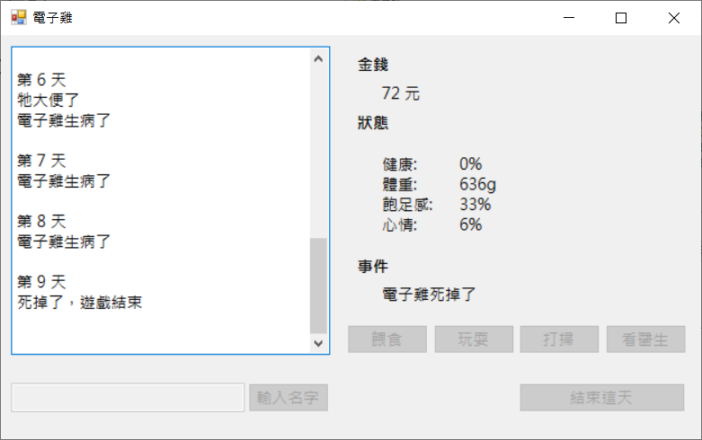
程式流程
寵物死亡後禁用所有按鈕
事件提示寵物死掉了

Slide 24
Hint
可以使用 get set 來控制數值範圍
TextBox.AppendText(text) 可以增加字串到 textbox 並顯示在最底下的文字
Object.Enabled = false 禁用元件

